Slide 1
Русский язык
Урок в 5 классе на тему «Фразеологизмы».
Учитель русского языка и литературы МБОУ «СОШ №27», Забайкальский край, г. Чита
Домошонкина Ирина Валентиновна

Slide 2
ДОБРО ПОЖАЛОВАТЬ
Мы держим путь в страну Фразеология, которая встречает нас очень добрым фразеологизмом, который мы употребляем при встрече друзей, знакомых, родных. Каким?

Slide 3
Улица Смекалистых
1. 1.Принять сидячее положение.
2.Предлог
3. Часть тела, соединяющая голову с туловищем.
2. 1. Предлог
2. незначительный по весу.
3. центральный орган кровеносной системы.
3. 1. Принять сидячее положение.
2. предлог.
3. низкая резиновая обувь.

Slide 4
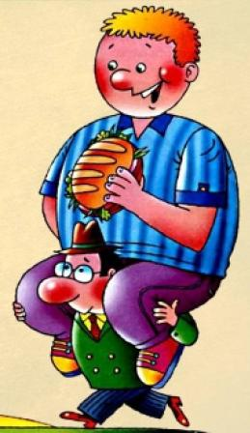

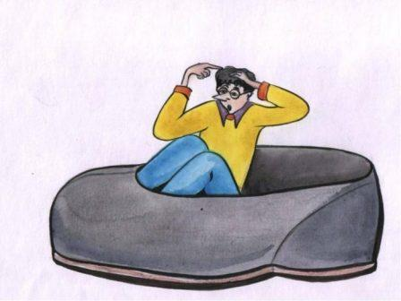
Проверка
сесть на шею
с легким сердцем
сесть в галошу

Slide 5
Улица толковых словарей и фразеологизмов
Слово фразеологизм произошло путем сложения двух греческих слов фрасис и логос – выражение, оборот речи, слово, понятие, значение фразеологизмов можно узнать в толковых словарях. Существуют словари фразеологизмов, из которых мы можем узнать из истории происхождения фразеологизмов

Slide 6
Улица Мастеров
1 группа: топорная работа, без сучка и задоринки, снять стружку, разделать под орех.
2 группа: на один покрой, трещать по швам. СЕМЬ РАЗ ОТМЕРЬ, один раз отрежь, шито белыми нитками.
3 группа: калачом не заманишь, заварить кашу, толочь воду в ступе, попасть как кур в ощип

Slide 7



Улица Мастеров . Проверка.
1 группа: топорная работа, без сучка и задоринки, снять стружку, разделать под орех.
2 группа: на один покрой, трещать по швам. СЕМЬ РАЗ ОТМЕРЬ, один раз отрежь, шито белыми нитками.
3 группа: калачом не заманишь, заварить кашу, толочь воду в ступе, попасть как кур в ощип

Slide 8
Улица Лексическая
  О чем идет речь? Подберите фразеологизмы с этими словами.
Его вешают, приходя в уныние; задирают, зазнаваясь; его всюду суют, вмешиваясь не в свое дело.
Он в голове у легкомысленного человека, его советуют искать в поле
Не цветы, а вянут, не бельё, а развешивают

Slide 9

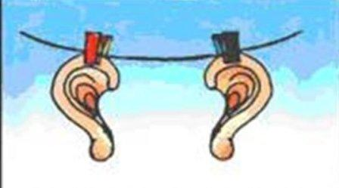

Улица Лексическая
  О чем идет речь? Подберите фразеологизмы с этими словами.
Его вешают, приходя в уныние; задирают, зазнаваясь; его всюду суют, вмешиваясь не в свое дело.
Он в голове у легкомысленного человека, его советуют искать в поле
Не цветы, а вянут, не бельё, а развешивают

Slide 10
Улица Лексическая
Подберите слова-синонимы к фразеологизмам
Бить баклуши – бездельничать
Сломя голову – очень быстро
В час по чайной ложке – медленно
Водить за нос – обманывать
Себе на уме – хитрый

Slide 11
Улица Лексическая
  Подберите к фразеологизмам фразеологические синонимы
Бить баклуши – валять дурака
Кот наплакал - куры не клюют

Slide 12
Улица Лексическая
  Подберите к фразеологизмам фразеологические антонимы
От горшка два вершка – верста коломенская
Спустя рукава – засучив рукава

Slide 13

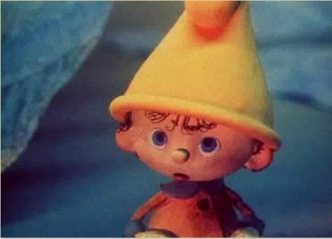
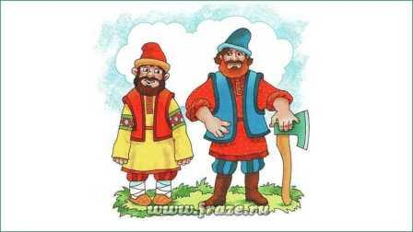
Улица Лексическая
  Подберите к фразеологизмам фразеологические антонимы
От горшка два вершка – верста коломенская
Спустя рукава – засучив рукава

Slide 14
Улица Литературная
Подпишите под фамилиями Пушкина и Крылова фразеологизмы, которые стали известны благодаря таланту писателей, объясните значения:
остаться у разбитого корыта,
спору нет,
глаз не сводит,
белены объелась,
а воз и ныне там,
бог послал кусочек сыру,
так поди же попляши,
а ларчик просто открывался

Slide 15
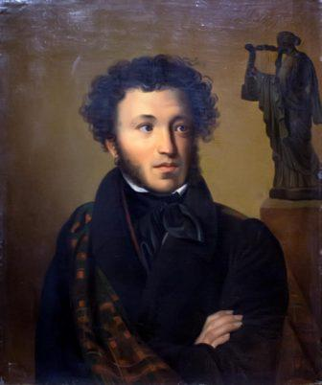
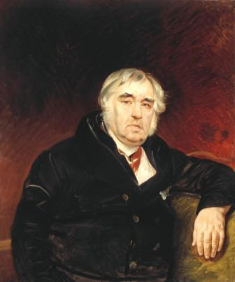
Проверка
Остаться у разбитого корыта,
спору нет,
глаз не сводит,
белены объелась,
А воз и ныне там,
бог послал кусочек сыру,
так поди же попляши,
а ларчик просто открывался

Slide 16
Улица Невыученных уроков
Потерпеть победу – потерпеть неудачу, одержать победу
Не в чужой тарелке – не в своей тарелке
Клевать клювом – клевать носом
Не тяни дело – не не откладывай дело в долгий ящик

Slide 17
Улица Зоологическая
Я был в зачарованном мире,
В далеких волшебных краях,
Он плавает в сказочном море
На трех легендарных китах.
Там песнь лебединая льется,
Там гадкий утенок живет,
Там ищут заблудшие овцы
Баранов у новых ворот.
Там водится синяя птица,
Свистит по-разбойному рак,
Там лают на девять псов-рыцарей
Нерезанных десять собак.
Верблюд там в ушко от иголки
Пролезть почитает за труд,
И в шкурах овечьих там волки
Козлов отпущенья дерут.
Премудрый пескарь там ютится,
Сверкает жар-птица огнем,
И кляча истории мчится
В упряжке с троянским конем...
Как любим зверей этих все мы...
Но брел я печален и зол:
Где наши собаки на сене?
Где наш буриданов осел?
Неужто совсем невозможно
Нам выдумать наших зверей?
Поэт! Современник! Художник!
Зажгись! Вдохновись! Озверей!
Пускай же немедля взлетает
Фантазии красный петух!
Друзья, нам слонов не хватает
В таком изобилии мух!

Slide 18
Улица Зоологическая
Дополните фразеологизмы животными, которые упоминаются в данных фразеологизмах
На ухо наступил…
Смотрит, как…….. на новые ворота
Пишет как ……….. лапой.
На сердце ………. скребут.
…………носа не подточит.

Slide 19
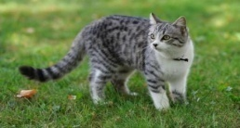
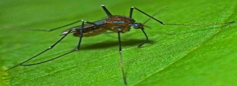

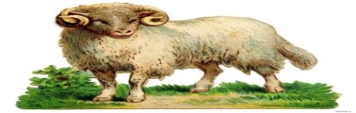
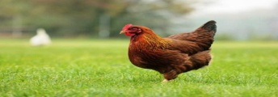
Проверка
На сердце скребут
носа не подточит
На ухо наступил
Смотрит, как на новые ворота
Пишет
как лапой.

Slide 20
Кто вспомнит быстрее
Закончите начатые пословицы
Любишь кататься - …..
ТИШЕ ЕДЕШЬ- …
Лучше синица в руках, чем….
На вкус и цвет …..
Готовь сани летом, а ……..

Slide 21
Проверка
Закончите начатые пословицы
Любишь кататься - …..(люби и саночки возить)
ТИШЕ ЕДЕШЬ- …(ДАЛЬШЕ БУДЕШЬ)
Лучше синица в руках, чем…. (журавль в небе)
На вкус и цвет …..(товарища нет)
Готовь сани летом, а…(телегу зимой)

Slide 22

Спасибо за урок!!!

Slide 23
Источники
Учебник русского языка 5 класс Л.М. Рыбченкова, О.М. Александрова, А.В. Глазков.
«Подсказки на каждый день», русский язык, 5 класс Т.Ю.Угроватова.

